Slide 1
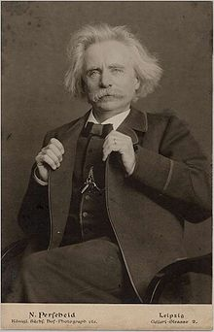
МБОУ СОШ №7 г.Туймазы
Произведения
Эдварда Грига
выполнил
Ученик 4 «Д» класса
Бурханов Денис
Г.Заречный Свердловской области

Slide 2
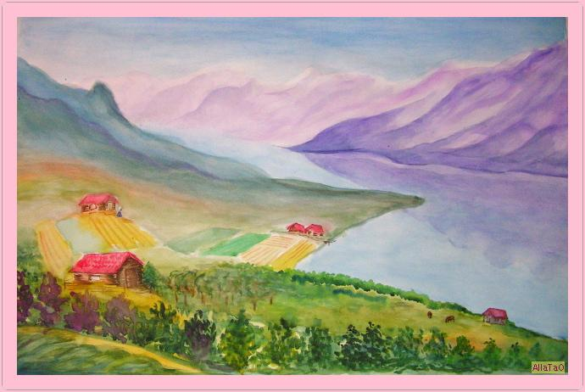
Эдвард Григ — норвежский композитор, пианист, дирижер, критик, писавший народную музыку.
Творческое наследие Эдварда Грига насчитывает более 600 песен и романсов, 20 пьес, симфонии, сонаты и сюиты для фортепиано, скрипки, виолончели.
Григ в своих произведениях сумел передать таинство шведских и норвежских сказок, где за каждым камнем прячется гном, из любой норы может вылезти — тролль. Ощущение сказки, лабиринтов можно уловить в его музыке.
Самыми известными и узнаваемыми произведениями Грига можно назвать «Утро» и «В пещере горного короля» из сюиты Пер Гюнт.

Slide 3
Одно из наиболее значительных произведений Грига является сюита «Пер Гюнт», написанная по мотивам драмы норвежского писателя Генриха Ибсена. Однажды к Григу пришла посылка от драматурга Генриха Ибсена. Это была новая пьеса, для которой он просил Грига сочинить музыку.
Пер Гюнт – так зовут парня, выросшего в маленькой деревушке. Здесь его дом, мать и девушка, которая его любит – Сальвейг. Но не мила стала для него родина – и отправился он на поиски счастья в далёкие страны. Через много лет не найдя своего счастья, он вернулся на родину.
Прочитав пьесу, Григ отправил ответ с благодарностью за предложение и о своем согласии.
После премьеры спектакля в 1876 году музыка Грига так полюбилась публике, что он составил из неё две сюиты для концертного исполнения. Из 23 номеров музыки к спектаклю в сюиты вошло 8 пьес. И музыка к спектаклю, и сюиты написаны для симфонического оркестра. Потом композитор сделал переложение обеих сюит для фортепиано.
Первая сюита состоит из четырёх частей:
«Утро»,
«Смерть Озе»,
Танец Анитры,
«В пещере горного короля».
Вторая сюита тоже состоит из четырёх частей:
«Жалоба Ингрид»,
Арабский танец,
«Возвращение Пера Гюнта»,
Песня Сольвейг.

Slide 5
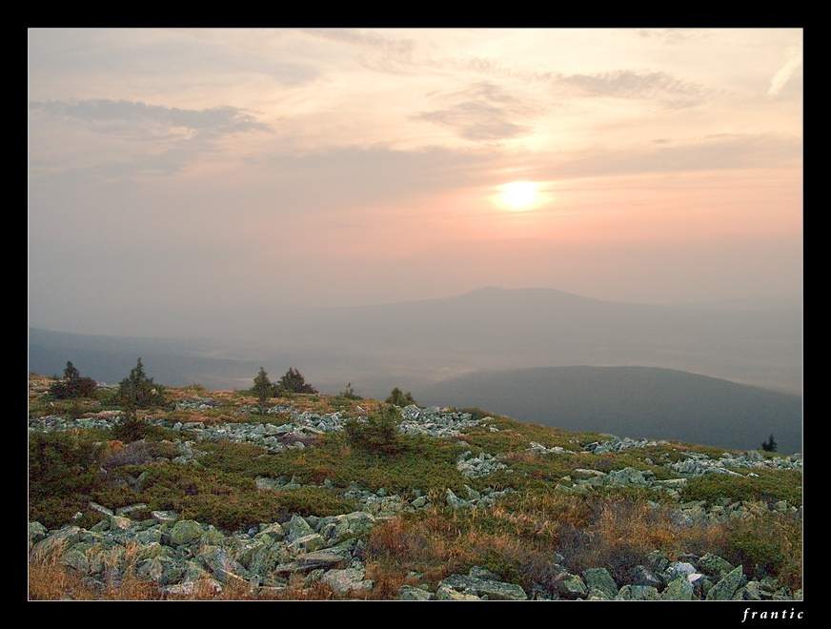

Slide 6
«Утро»
В пьесе «Утро» композитор описывает красоту пробуждающейся норвежской природы. В этом произведении мелодия напоминает норвежские народные пастушьи наигрыши – светлые, простые, по-северному сдержанные. Основную мелодию играют по очереди, перекликаясь, два инструмента – флейта и гобой, воспринимаемые как перекличку наигрышей свирели и рожка. Это создает ощущение широкого пространства, воздуха. С разговора этих инструментов начинается «Утро» Грига.
Предрассветную тишину оглашают чистые звуки пастушеской свирели. Прозрачная мелодия переходит от одного инструмента к другому. Звучность нарастает. Чистые гармонические краски (трезвучие - основной вид гармонии), яркие, неожиданные в сопоставлении друг с другом, воспринимаются как краски в живописном пейзаже. При каждом новом повторе наигрыша по-являются мелодические варианты, которые связывают сходные фразы в единую мелодию. Мы слышим, как поют птицы, шелестит листвой ветер. И, наконец, будто хлынули потоки солнечного света – так сверкает всеми красками оркестр. Музыка в начале спокойная, ласковая, нежная, добрая. А середина звучит восторженно, ярко. Когда слышишь теплый тембр струнных инструментов – скрипок и виолончелей, кажется, что сияющие лучи солнца блещут и переливаются. В насыщенном, широком по диапазону звучании струнной группы эта живописная музыка наполняется лиризмом, чувством радости, полноты жизнеощущения. Сам композитор образно говорил, что в этой музыке он хотел изобразить «солнце сквозь облака». Какими разноцветными, нежными и яркими красками-звуками нарисовал Григ эту чудесную картину. В конце музыка опять звучит, успокоено, заворожено, мечтательно и нежно.

Slide 7
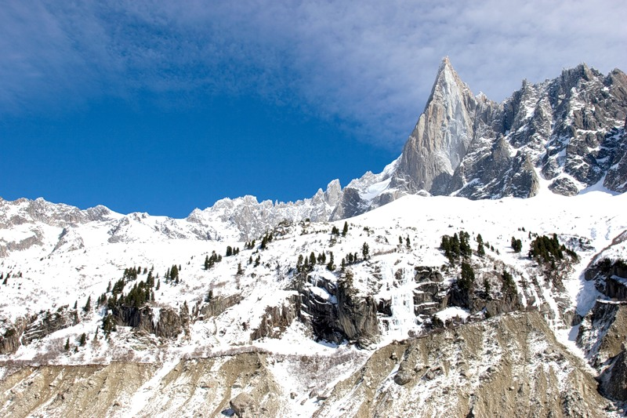

Slide 8
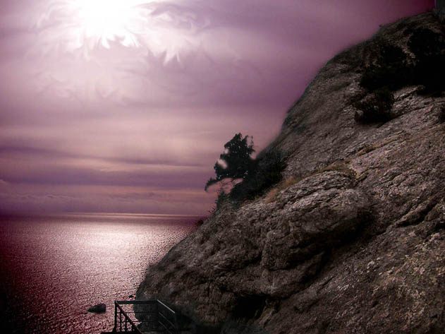

Slide 10
«В пещере горного короля».
В пьесе эта композиция звучит при вступлении горного короля и его троллей в его тронную пещеру. Благодаря этому, а также своему звучанию «В пещере горного короля» ассоциируется с троллями, а также с мистикой и таинственной атмосферой вообще.
«В пещере горного короля» начинается с основной темы, написанной для виолончели, фагота и контрабаса. Мелодия звучит в нижнем регистре, затем повышается на квинту (до фа-диез мажор, которая является доминантой) и снова возвращается в прежнюю тональность. Тема начинается медленно, с каждым повторением все больше ускоряется, и в конце срывается в бурное престиссимо.
В самом начале музыка тихая, достаточно медленная. Затем она постепенно меняется: усиливается звук и ускоряется темп. В конце музыка похожа на бешенную скачку.
Музыка таинственная, сказочная, танцевальная, волшебная, фантастическая.
При прослушивании рисуются краски самые разные, больше темные. Ведь действие происходит в пещере, а там нет окон.
Композиция, её фрагменты и обработки часто используются в саундтреках к фильмам, телепередачам, компьютерным играм, рекламным роликам и пр., когда требуется создать загадочную, слегка зловещую или слегка ироничную атмосферу.

Slide 12
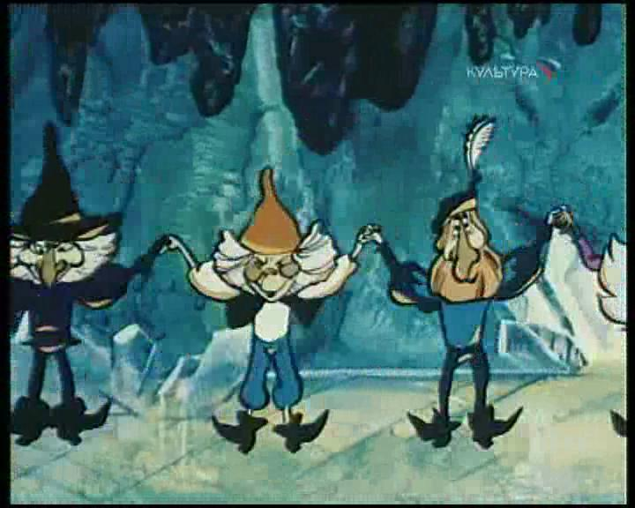

Slide 13
Верил я, сходя впервые
В недра мрачные земные:
Духи тьмы там, в глубине,
Тайну тайн откроют мне
Г.Ибсен

Slide 14
СПАСИБО ЗА ВНИМАНИЕ

